Slide 1
Проект по ПОЕЕ
Изготвил:
Васил Тодоров

Slide 2
Цел
Text summarization – по даден линк към статия от интернет, да се направи резюме.

Slide 3
Data retrieval

Slide 4
Алгоритъм
Текста се токенизира на думи.
Премахват се всички STOP WORDS
Брои се срещането на всяка дума в текста. Колкото по-често срещана е една дума, толкова по-важна е за текста и е желателно в резюмето да включваме изречения, съдържащи такива думи.
Токенизираме текста по изречения
Даваме оценка на всяко изречение, равна на сумата от броя срещания на думите в изречението
Взимаме топ 15-20% от изреченията с най-висок резултат.

Slide 5
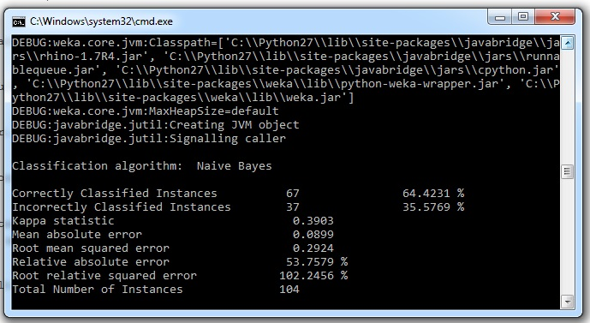
Naive Bayes

Slide 6
Подобрения
crawl-ване на още обяви
добавяне на семантични характеристики за класификация относно близост до градски транспорт
извличане на друга значима информация от свободния текст (гараж, паркомясто)

